Slide 1
CHECK-IT
中荷信息技术知能中心
China-Holland Educational Competence and Knowledge Center on Information Technology

Slide 2
Xiamen

Slide 3
Xiamen

Slide 4
Xiamen

Slide 5
Xiamen

Slide 6
Deelnemers

Slide 7
De doelstelling
In het licht van de groeiende internationale samenwerking tussen bedrijven in Nederland en China en het daarmee gemoeide economische verkeer is het relevant dat meer studenten tijdens hun opleiding intensief kennismaken met de Chinese cultuur en manier van zaken doen en door gezamenlijke projecten cross-culturele competenties ontwikkelen.

Slide 8
Doel
Inrichten van een onderwijs steunpunt in China waar Nederlandse studenten laagdrempelig heen kunnen gaan voor een stage, minor of andere onderwijsactiviteiten
De CHECK-IT- activiteiten zijn gericht op kennis- en competentieontwikkeling op het gebied van IT, ontwikkelen van ondernemerschap en crossculturele vaardigheden

Slide 9
Doel
In CHECK-IT werken Chinese en Nederlandse studenten samen aan projecten voor Chinese en Europese bedrijven
25 Nederlandse studenten 1 Nederlandse docent en 25 Chinese studenten 1 Chinese docent
Bij een stagetijd van 3 tot 5 maanden kunnen op jaarbasis 50 tot 80 Nederlandse studenten naar Check-IT

Slide 10
1e groep
Doelstelling:
Interne organisatie opbouwen
Samenwerking met Chinese partners uitbouwen
Werven opdrachten
Bij voorkeur uit de regio
Echte opdrachten

Slide 11
2e en volgende groepen
Uitvoeren “externe” opdrachten
Check-IT op de kaart plaatsen
Uitbouw naamsbekendheid
Aanvullende opdrachten werven
Actief Nederlandse studenten werven

Slide 12
Hoe het begon
In November 2007 was een studiereis naar China van het ICLON (graduate school of teaching, Leiden University).
De ‘Entrepreneurial Higher Education in China and the Netherlands’ conferentie in Xiamen. Tijdens een excursie naar Xiamen Software Park is het idee voor CHECK-IT (Holland Garden) geboren.

Slide 13
Hoe het begon
In 2008 werd met de partners en het een programma samengesteld en een start gemaakt
In 2009 subsidie van EVD.

Slide 14
Website www.Check-IT.cn/www.checkitcenter.com

Slide 15
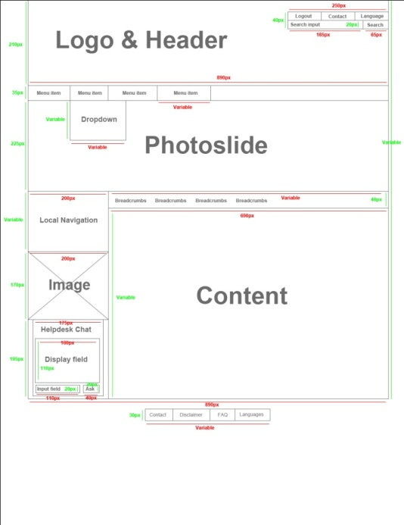
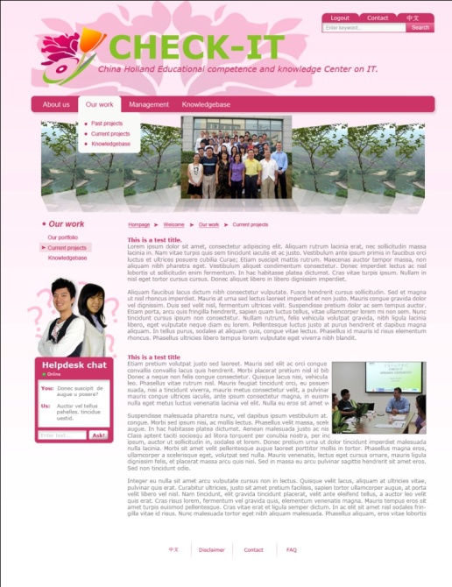
Website designn

Slide 16
Opdrachten
Infrastructuur design en implementatie (Check-IT en NKM-Noell)
Datawarehouse applic. voor verbruiksmaterialen (Huisman)
3D racing game (Centipode)
Div. kleine web opdrachten voor UvA, G-Company, Depot-2

Slide 17
De praktijk
Projectmatig werken
Agilent en Scrum
Project sturing
zelfstandigheid
Stagiaires uit Nederland en afstudeerders uit China
Werkhouding
Cultuur

Slide 18
Verschillen
Individueel
Vrijheid
Rechten
Extern gericht
Langdurige relaties
Praktijkleren
Vergelijkend
Verantwoordelijk
Collectief
Gericht op snelle successen
Trots op historie
Theoretisch
“Bedrijfs” cultuur

Slide 19
Problemen
Projectleiding lag bij Dutch resident teacher
Deelprojectleiders waren Nederlandse studenten
Competentie gericht en probleem analyserend versus theoretisch geschoold en snelle oplossing zoeken

Slide 20
Culturele betweters (NL)
Vakantiegevoel
Gezichtsverlies is onbespreekbaar
Netwerken is the way to go

Slide 21
Communicatie
Indirect
Weinig/geen uitingen van afwijzing of negatieve gedachten
Onwillig om “nee” te zeggen
dikke lagen Achter wat er gezegd wordt ligt een achterliggende gedachte

Slide 22
Verandert de situatie, dan kan ook de betekenis van een overeenkomst veranderen
Een Chinees onderhandelt het liefst met een Chinees
Agenda verder dan 4 weken vooruitplannen is “niet logisch”, er kan teveel veranderen

Slide 23
Onderhandelen
Eerst wordt een relatie opgebouwd
Duurt altijd langer dan verwacht
De gesprekspartner moet met de voorwaarden voor het gesprek/onderhandeling komen
Is er een relatie er, dan kan het razend snel gaan

Slide 24
Onderhandelen
Vaak wordt een tussenpersoon ingeschakeld:
Men wil niet direct argumenteren, confronteren tijden de onderhandeling
Als de issue niet op te lossen is wordt een tussenpersoon die “hoger” in rang is ingeschakeld om voor beide partijen een voordeel eruit te slepen

Slide 25
Een korte impressie van CHECK-IT
CHECK-IT heeft een korte promotion film gemaakt, deze wordt gehost op Vimeo.
Laten we de CHECK-IT website even bekijken www.checkitcenter.com
Deze website is gebouwd als een informatie portal voor studenten en bedrijven.

Slide 26
Impressies

Slide 27
Impressies

Slide 28
Impressies

Slide 29
Impressies

Slide 30
Impressies

Slide 31
Impressies

Slide 32
Impressies

Slide 33
Impressies

Slide 34
Impressies

Slide 35
Impressies

Slide 36
Impressies

Slide 37
Impressies

Slide 38
Impressies

